Slide 1

Journée Sociale 2018
Une journée pour piloter vos ressources humaines

Slide 2

Bienvenus à la Journée Sociale du 1er octobre 2018 organisée par :
Cette Journée Sociale est l’occasion d'échanger sur :
Les actualités sociales de la rentrée (salaires, prévoyance, santé, prélèvement à la source, fusion des régimes AGIRC/ARRCO, évolution des applications « Social » et BDES sur Isidoor)
Les évolutions à venir (réforme de la formation professionnelle, harmonisation des dispositions de la CC EPNL, gestion des IRP)
Une réflexion générale autour de la GRH et de la GPEC
Notes:
Cette journée combinera présentations, réflexions et bien entendu solutions opérationnelles. Elle est dédiée aux Udogec et aux Urogec, mais également aux chefs d’établissement -et notamment aux représentants académiques des organisations de chefs d’établissement-, aux attachés de gestion ainsi qu'à tout administrateur d’Ogec et en particulier au président.

Slide 3
Introduction de la journée
par
David HUYNH, Responsable relations extérieures Humanis
Laurent Laming, président de la Fnogec et du Collège employeur

Slide 4

Pour Participer tout au long de la journée !

Slide 5
PROGRAMME
Introduction de la journée par Hubert Forzy, directeur grands comptes retraite Humanis et Laurent Laming, président de la Fnogec
Projet de négociations thématiques - Présentation de l'accord de méthode & présentation générale de l'actualité de la rentrée par Bertrand Van Nedervelde, président du Synadic
Présentation détaillée des actualités sociales de la rentrée par Denis Le Morzadec, chef d'établissement à Hennebont & négociateur CEPNL pour le Synadic
Projet de restructuration : UN projet dans LE projet conférence animée par Éric Abolivier, secrétaire général de l'Udogec du Finistère avec le témoignage d'Éric Coulouarn, chef d'établissement à Pont-l'Abbé
La GPEC : anticiper pour ne pas subir ! Une méthode au service du projet de l'établissement table ronde animée par Alexandre Chrétien, juriste du pôle Social avec le témoignage de Madame Véronique Laure, chef d'établissement du Groupe Arcade (Dijon) et de Madame Vanessa Chaussard, DRH du Groupe Arcade
Le dialogue social comme levier pour conduire le projet par Mathieu Pierens et Marion Milliot, juristes en droit social du SNCEEL
Matinée

Slide 6
PROGRAMME
Obligation légale, nécessité sociale : la formation professionnelle au service du projet de l'établissement
Tuan N’Guyen, juriste chez Opcalia
Laurent Zlotkowski, directeur du département dédié à l'enseignement privé chez Opcalia
Michèle Coirier, chef d'établissement à Cesson-Sévigné & présidente de la CPN "Formation" au nom de la CEPNL pour le SNCEEL et Aurélie Delgove, coordinatrice formation et compétences pour le Collège employeur
Fusion Agirc-Arrco et les grands enjeux
par Isabelle Vidalies et Jean-Pierre Mailles, direction retraite Humanis
Après-midi

Slide 7
négociations
Présentation de l'accord de méthode
&
présentation générale de l'actualité de la rentrée
Par
Bertrand Van Nedervelde, président du Synadic membre de la CPPNI

Slide 8
La Branche en quelques chiffres
7500 établissements
(5100 OGEC, 26 grandes écoles et 5 universités et instituts catholiques)
2,170 millions d’élèves et étudiants
Env. 230 000 personnes y travaillent (env. 100 000 salariés + 131 000 enseignants agents publics)
6,5 milliards € de masse salariale globale
(1,8Mds€ salariés chiffres de la collecte OPCALIA (dont enseignants FESIC et AEUIC) / 4,7 Mds€ pour les enseignants agents contractuels de l’Etat - PLF 139)
des régimes mutualisés de protection sociale au niveau de la Branche (TPE – PME):
3 régimes de prévoyance mutualisés par typologie de personnel (enseignants / cadres et non cadres),
un régime de frais de santé mutualisé pour les salariés,
un fonds social pour les adhérents des régimes mutualisés.
une « enveloppe » de fonds mutualisés de formation professionnelle (OPCALIA)
une convention collective (9 conventions collectives regroupées en sections)

Slide 9
Architecture du code du travail après l’ordonnance du 22 septembre 2017
Proximité
Subsidiarité
Supplétivité
3 parties sur le même thème
l’ordre public (le « plafond » de négociation)
Ce qui est négociable (accord d’entreprise ou de branche)
Ce qui s’applique à défaut de négociation (dispositions supplétives)

Slide 10


Principe de la négociation post ordonnance 2017
Proximité
Subsidiarité
Supplétivité
Priorité à la négociation d’entreprise sur l’accord de branche
Sauf exceptions cf. diapositive suivante
Avant de se lancer: attention à la négociation de Branche en cours (cf. diapositives suivantes)
Développement de l’aide en ligne
sur la négociation dans ISIDOOR

Slide 11

Sanctuaire BLOC 1 :
1° Les salaires minima hiérarchiques
2° Les classifications ;
5° Les garanties collectives PSC
6° Durée du travail (temps partiel, travail de nuit, heures complémentaires etc.)
4° La mutualisation des fonds de la formation professionnelle
3° La mutualisation des fonds de financement du paritarisme
7° CDD (renouvellement etc.) et Intérim
8° CDI de chantier
9° L'égalité professionnelle entre les femmes et les hommes
10° Les conditions et les durées de renouvellement de la période d'essai
11° transfert de contrat - L. 1224-1 conventionnel
12° Mise à disposition intérimaire
13° rémunération salarié porté
Accord d’entreprise impossible sur certains domaines (réservés)
Donc dérogation impossible

Slide 12
Application de la CC EPNL
Une convention unique
Des sections spécifiques
Applicable depuis le 12 avril 2017
1 seule convention collective : un seul IDCC 3218
9 sections différentes reprenant in extenso les 9 CC regroupées
L’application de la section se fait en fonction de son champ d’application d’origine
Le salarié couvert par les dispositions d’une section ne peut revendiquer les avantages définis dans une autre section
Exemple : La participation de l’employeur aux frais de repas est réservée aux salariés relevant de la section 9 (CC CEPNL / SEP)

Slide 13
Architecture actuelle de la CC EPNL
AEUIC
CC SEP 2015
FESIC
CFA/CFC, HC du technique (chefs de travaux)
Champ d’application
+ OPCA
+Vie paritaire
Prof. HC Cathos primaire, Prof HC secondaires, Prof HC primaire non cathos
PSY
Dispositions communes
Dispositions catégorielles

Slide 14
une CC unifiée le 1er sept. 2021
Objectif : une convention collective unifiée le 1er septembre 2021
2 ou 3 réunions de négociation et groupes de travail paritaires organisés par semaine !
Les « choses sérieuses » commencent.
Un accord de méthode a été conclu le 6 juillet 2018 en vue de « l’harmonisation » des sections de la CC EPNL.
Les signataires de la CC EPNL se sont donnés jusqu’au 30 avril 2021 pour traiter l’ensemble des sujets imposés par le code du travail et ont organisé sur ces 3 prochaines années le dialogue social dans la Branche.

Slide 15
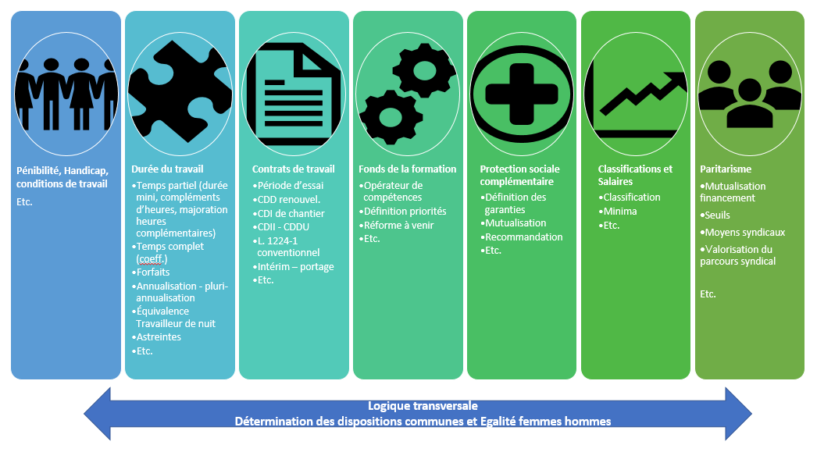
Le plan de travail des 3 prochaines années
A terme, la question de la légitimité de tel ou tel avantage va se poser, celle de la généralisation d’un autre de la même façon. Il n’y a ni volonté préétablie ni stratégie particulière. La négociation fera son office. Une seule certitude, tous les sujets vont être débattus.

Slide 16
Présentation des actualités sociales de la rentrée
Actualités
par
Denis Le Morzadec, chef d'établissement à Hennebont & négociateur CEPNL pour le Synadic

Slide 17
Informations générales et actualité
L’enseignement catholique n’est pas un groupe !
RGPD
Prélèvement à la source

Slide 18
L’enseignement catholique n’est pas un groupe
Pas de périmètre de reclassement entre associations !
Les liens capitalistiques = condition préalable à la reconnaissance du groupe de reclassement !
L’ordonnance du 22 septembre 2017 a limité le périmètre de reclassement aux sociétés commerciales
Il ne peut y avoir de groupe constitué d’associations !
Autrement dit, il n’y a pas de reclassement obligatoires entre établissements d’un même diocèse!
Une branche et non un groupe

Slide 19
Prise en compte des CUI dans le calcul des effectifs pour le CSE
Applicable uniquement pour le seuil d’effectif lié à la mise en place du CSE et son fonctionnement.
Ces dispositions s'appliquent pour le calcul des effectifs enregistrés dans les entreprises à compter du 1er janvier 2019.
La Cour de Justice de l'Union européenne a condamné la France, estimant que l'article L. 1111-3 du code du travail excluant les salariés en CUI du décompte de l'effectif pour apprécier les seuils de mise en place de la représentation du personnel état « incompatible avec le droit de l'Union », La loi du 5 septembre la liberté de choisir son avenir professionnel modifie le code du travail en intégrant une dérogation à l’article précité.
Les salariés en CUI sont pris en compte dans le calcul des effectifs de l'entreprise pris en compte pour déterminer les règles de mise en place et de fonctionnement du comité social et économique (C. trav., art. L. 2301-1 nouv.).

Slide 20
RGPD ET RH
Le Règlement Général sur la Protection des Données (RGPD)
Les salariés se doivent d’être informés de la collecte de leurs données personnelles et sur leurs droits d’accès
Modèle de clause de contrat de travail
Note d’information aux salariés aux salariés dans ISIDOOR

Slide 21
Prélèvement à la source
Le prélèvement à la source entre en vigueur au 1er janvier 2019
Le calcul de l’impôt sur le revenu relève de la seule et unique compétence de l’administration fiscale.
Pour les salariés, le collecteur de l’impôt sera l’employeur.
Pour rassurer les salariés face à cette évolution, misez sur la communication!
Note d’information
aux salariés aux salariés dans

Slide 22
CPPNI et CPR
Un accord du 8 juin créé la commission paritaire permanente de négociation et d’interprétation au niveau national et relance l’activité des CPR !
Conséquences pour les établissements

Slide 23
Conciliation
CPR de conciliation
+
Voir les recueils d’interprétations de la CPPNI
En cas de difficulté sur l’application de la convention collective ou d’un accord (temps de travail, etc.) la CPR de votre région pourra être saisie.
Pour connaitre les coordonnées de la CPR compétente, ISIDOOR.
Avant toute saisine de CPR, partagez avec vos collègues, interrogez les services (UDO-UROGEC, OPCE, FNOGEC etc.)

Slide 24
Protection des salariés mandatés en commission paritaire
Les salariés mandatés sont protégés : leur licenciement éventuel doit être autorisé par l’inspecteur du travail !
Chaque salarié mandaté par un syndicat pour participer à une commission paritaire nationale ou régionale bénéficie d’une autorisation d’absence et d’une protection (comme un délégué syndical).
Ces deux éléments doivent donc être intégrés dans les établissements concernés.
Le suivi et la Gestion des mandats dans ISIDOOR c’est pour bientôt !
En cas de difficulté, n’hésitez pas à nous solliciter : jr-lemeur@cepnl.org

Slide 25
Dépôt des accords d’entreprise
Cf. les articles L. 2232-9 et L. 2232-10 du code du travail
En même temps que le dépôt à la DIRRECTE, chaque accord d’entreprise doit être adressé à l’Observatoire EPNL dépendant de la CPPNI:
cppni@branche-epnl.org Objet : dépôt d’un accord
Bientôt dans ISIDOOR.

Slide 26
NAO 2018
La convention collective EPNL est entrée en application le 12 avril 2017.
Les NAO ont eu lieu dans ce nouveau périmètre.

Slide 27
accord NAO 2018
A noter la généralisation d’une mesure pour l'égalité professionnelle femmes-hommes adoptée l’année passée pour la SEP : prise en compte à 100 % du congé parental d’éducation dans le calcul de l’ancienneté et obligation de proposer une formation au retour de ce congé parental.
Le 18 juin 2018, la CEPNL, la FEP CFDT, la FD CFTC E&F et le SPELC ont signé l’accord sur les salaires 2017.
Il prévoit une augmentation de 1% des salaires minima conventionnels à compter du 1er septembre 2018.
Les bas de grilles ont été réévalués et l’ensemble des grilles des sections 1 à 7 du chapitre 2 de la convention collective EPNL a été retravaillé.
Section 8: Le point CFA CFC est porté à 75,58€ (6,30€ / mois)
Section 9: Le point SEP est porté à
17,56€ (1.46€ / mois).

Slide 28
SEP
Retour sur le maintien de salaire
Valorisation de la formation professionnelle

Slide 29
Maintien de salaire
L’article 5.6 de la section 9 de la CC EPNL : « L'établissement est tenu de reverser au salarié, sans interruption et décalage entre l’échéance de paie et le paiement opéré par la Sécurité sociale, l'intégralité des indemnités journalières de Sécurité sociale et des indemnités complémentaires de prévoyance reçues ou à percevoir. »
La subrogation est généralisée : en cas de maladie le salarié doit percevoir son salaire maintenu sur la même périodicité de paie.
Il ne subit plus de décalage de rémunération en raison de sa maladie.
L’employeur prend à sa charge l’éventuel décalage de versement des prestations en espèces (en règle générale maximum 15 jours).
La CPPNI EPNL a été saisie de plusieurs cas où le maintien de salaire ne se fait pas à 100%.
Elle rappelle que l’intention des parties signataires de la section 9 CC EPNL était bien de maintenir le salaire à 100% au centime près.
Elle proposera des règles de gestion en paie aux éditeurs de paie via un web service.

Slide 30
formation professionnelle SEP : 2 choses à retenir
Le départ en formation permet l’employabilité donc au salarié de conserver tant que faire se peut son emploi ou permettre sa mobilité (voir guide d’application page 22 sur les obligations de l’employeur en matière de formation)
Les 25 points à défaut d’une autre valorisation !
Tout départ en formation n’est pas obligatoirement valorisé mais une valorisation à ce titre doit être obtenue tous les 5 ans. Autrement dit,
Le salarié doit au minimum bénéficier d’une action de formation (décidée d’un commun accord avec le chef d’établissement et le salarié*) et cette formation doit être valorisée;
Il est erroné de dire : toute action de formation entraine 25 points. Un programme prévu pendant l’entretien professionnel peut d’ailleurs prévoir plusieurs actions de formation sur 1, 2, 3 ans et un seul élément de valorisation peut être négocié.
Cette valorisation est un élément négocié entre les parties avant le départ (augmentation du temps de travail, nouvelles fonctions, évolution du poste, évolution dans la dénomination, prime, points, évolution de classification par les critères classants). A défaut: 25 points.
* Le chef d’établissement et le salarié définissent les besoins, détermine l’action de formation à suivre et appréhende les conséquences du départ (voir diapo suivante).

Slide 31
Valorisation de la formation professionnelle : formalisation
La question de savoir si l’on doit valoriser une formation d’adaptation, de développement de compétences, d’une action dont le support est le CPF ou la période de professionnalisation ne se pose plus.
Le salarié bénéficie d’une valorisation obligatoire tous les 5 ans.
Importance de l’Entretien professionnel
Importance de la formalisation du départ en formation lors de l’entretien = engagements réciproques.
Rendez-vous le 14 mars 2021
Tout est une question de méthodologie !
Tout est compliqué avant d’être simple…

Slide 32
Réforme 2019 : Favoriser les départs en 2018
Anticiper pour ne pas subir:
Défaut de financement des actions de formation ;
Des problématiques d’organisation en interne
La fin d’année civile arrive à grands pas, la formation professionnelle se cale sur le calendrier civil (et non pas scolaire !).
Il est encore temps pour initier les formations et bénéficier de financements optimisés d’Opcalia et de la Branche.
Notons en outre que le bénéfice de fonds mutualisés de Branche répondent aux comptabilités d’engagement et non de trésorerie. Autrement dit, toute action décidée et prise en charge en 2018 s’imputent sur les lignes budgétaires de 2018, bien qu’elle se déroule en partie sur 2019.

Slide 33
EEP Santé
Attention aux dispenses d’adhésion

Slide 34
Évolution des garanties au « tarifs » maitrisés
Un régime piloté !
Le régime EEP Santé se porte bien.
Les bons résultats des deux derniers exercice permettent de voir l’avenir sereinement.
Ils permettent même à la commission paritaire qui pilote le régime d’augmenter les garanties à compter du 1er janvier 2019 et cela à tarif constant.

Slide 35
Évolution des garanties
Application au 1er janvier 2019
La Commission EEP Santé a fait un choix : privilégier une évolution sur les garanties où le reste à charge était le plus important, c’est à dire les « prothèses dentaires ».
La Commission EEP Santé a prévu :
une évolution sensible sur les prothèses dentaires (100% de base de remboursement en plus soit + 100€ ) ;
une évolution de l’enveloppe annuelle pour la « médecine douce » (50€ par séance, 3, 4 ou 5 séances par an selon la couverture) et élargissement du nombre de praticiens concernés ;
la création d’une prime « naissance » et adoption pour les salariés couverts sur le socle (une indemnité n’existait que sur les options).

Slide 36
Suppression de l’ancienneté minimale
Application au 1er janvier 2019
La Commission EEP Santé a supprimé la condition d’ancienneté de 4 mois pour bénéficier du régime :
Tous les salariés doivent être affiliés dès leur embauche avec effet immédiat.

Slide 37
« solidarité » pour les CDD et bas revenus
Application au 1er janvier 2019
Salariés et apprentis en CDD de moins de 12 mois et des salariés pour lesquels la cotisation représente au moins 10% de leur rémunération
La Commission EEP Santé a décidé de créer une exonération totale de la part salarié de la cotisation conventionnelle (sur le socle).
Autrement dit, au titre de la solidarité, ces salariés ne paieront pas de cotisation.
Economie de plus de 19€.
Seule la contribution patronale sera appelée, la solidarité prendra en charge le reste.

Slide 38
Options 3 et cotisation famille
La Commission EEP Santé a décidé de créer une option 3 mutualisée.
Jusqu’à présent les contrats « options 3 » diffusés par les assureurs ne bénéficiaient pas des effets de la mutualisation. Leur coût pouvait varier d’un assureur à l’autre et certains d’entre eux étaient « en déficit ».
A noter que pour les établissements ayant un régime propre avec cotisation famille antérieur à EEP Santé et désireux d’entrer dans la mutualisation, des solutions peuvent leur être proposés.
N ’hésitez pas à nous solliciter sante@branche-eep.org

Slide 39
Cotisations 2019
 | Socle |  | Options (en complément du socle)
 | Régime général | Alsace Moselle | Option 1 | Option 2 | Option 3
Salarié | 38,50 € | 23,20 € | 10€ | 26€ | 36€
Conjoint | 42,40 € | 25,50 €
Enfant ⁽¹⁾ | 21,10 € | 12,80 € | 5.50€ | 14€ | 19,80 €
(1) Gratuité à compter du 3ème enfant

Slide 40
Rappels
Attention aux cas de dispenses pour éviter les redressements URSSAF
Courrier au salarié pour le renouvellement annuel
Retrouvez l’application de gestion des dispenses dans ISIDOOR

Slide 41

EEP PRÉVOYANCE
Cotisations pour 2018

Slide 42
Taux de cotisation 2019
2019 : ENSEIGNANTS |  |  | Cotisations Appelées
Garantie | Contribution Etablissement | Prélèvement Participant
Décès et IAD | 0,360% |  | 0,360%
Incapacité |  | 0,122% | 0,122%
Invalidité | 0,440% |  | 0,440%
CSG/CRDS |  | 0,078% | 0,078%
TOTAL | 0,800% | 0,200% | 1,000%
Résorption des réserves.
Gestion équilibrée du régime.
Retour au « juste prix »
0,75% en 2018
2019 | PERSONNELS DES ETABLISSEMENTS : NON CADRES
Garanties | Employeur | Salarié | Total
Incapacité |  | 0,20% | 0,20%
Invalidité | 0,75% |  | 0,70%
Décès IAD | 0,25% |  | 0,30%
Total | 1,00% | 0,20% | 1,20%
2019 | PERSONNELS DES ETABLISSEMENTS : CADRES
Garanties | Employeur | Salarié | Total
Incapacité |  | 0,15% | 0,15%
Invalidité | 0,60% | 0,05% | 0,65%
Décès IAD | 0,90% |  | 0,90%
Total | 1,50% | 0,20% | 1,70%
0,59% en 2018

Slide 43
CSG CRDS Enseignants
En cas de contrôle Urssaf, nous contacter
L’inspecteur du redressement réclamera le QUITUS !
La question du versement de la CSG-CRDS calculée sur la cotisation établissement est réglée grâce à une convention signée avec l’Acoss.
En cas de contrôle URSSAF : contacter prevoyance@branche-eep.org pour que nous adressions un quitus (preuve de paiement)

Slide 44
Projet de restructuration
UN projet dans LE projet !
par
Éric Abolivier, secrétaire général de l'Udogec du Finistère
Yannick Coulouarn, chef d'établissement à Pont-l'Abbé

Slide 45
Les « projets de restructuration » en question…
Situation économique dégradée
Contexte récessif
Enjeux de développement
Enjeux territoriaux
Le Déclic
Effet de rupture
Prise de conscience
Conseil externe

Slide 46
Les questions préalables…
Ai-je un regard objectif sur la situation ?
L’information dont je dispose est elle fiable et suffisante ?
Quels indicateurs pertinents ?
Restructuration : Sens de l’histoire ou révolution ?
Par où commencer ?
Suis-je réellement dans l’urgence ?
Quel est le regard des structures institutionnelles ?
Qui doit agir ?
Quelle répartition des rôles ?
Sur qui puis je compter ?

Slide 47
Les acteurs
Tutelle
Chef d’établissement
UD(R)OGEC
Conseils externes
CODIR
I.R.P.
Personnel
Enseignants
APEL
Familles
OGEC

Slide 48
Diagnostic Stratégique
Observation
Communication
Analyse
Déploiement stratégique
Mise en œuvre
Evaluation
Communication
Choix stratégique
Objectifs
Calendrier
Plan d’actions
Flexibilité

Slide 49
Diagnostic Stratégique
Forces
Faiblesses
Opportunités
Menaces
S
W
O
T
strenghts
weaknesses
opportunities
Threats
Interne
INTERNE
Environnement de l’Etablissement
Dynamique interne
Rayonnement
Image
Implication des acteurs
Conformité de l’organisation au Projet Educatif
Conformité aux attentes des familles
Qualité des relations partenariales
Qualité de l’outil de travail
Situation économique
Qualité des financements publics et privés
Points d’appuis
Accompagnement institutionnel
….
Externe

Slide 50
Diagnostic Stratégique
Forces
Faiblesses
Opportunités
Menaces
S
W
O
T
strenghts
weaknesses
opportunities
Threats
Interne
EXTERNE
Évolutions démographiques
Evolutions au sein des Etablissements constituant le bassin de recrutement
Evolution des filières - réformes
Situation des Etablissements « concurrents »
Dynamique économique et sociale locale
Qualité des relations partenariales
....
Externe

Slide 51

Diagnostic Stratégique
Environnement
Economique
Ressources Humaines
Outil de travail
Mesure d’impacts

Slide 52

Choix stratégique
Enjeux Educatifs
Eléments de contexte
Stratégie R.H.
Stratégie Economique

Slide 53

Déploiement
Formalisation
Annonce
Procédure
Accompagnement des équipes

Slide 54

Structures institutionnelles
Tutelle
Responsables de l’Etablissement
OGEC
Personnel et enseignants
CSE
UD(R)OGEC
CODIR
Communauté éducative
Enseignant
Personnel
Parents
Personnel
Enseignants
Partenaires
Collectivités
Financeurs
Les acteurs
Observation -Consultation
Sensibilisation
Présentation de la stratégie
Mise en œuvre
Évaluation de l’efficacité des mesures
Les phases

Slide 55

Avant tout une vision
Facteur temps
Le « pas de côté »
La prise de recul
Alliances internes
Alliances Externes
Opportunités

Slide 56
La GPEC : Anticiper pour ne pas subir !
Une méthode au service du projet
par
Alexandre Chrétien, juriste du pôle Social
Madame Véronique Laure, chef d'établissement du Groupe Arcade (Dijon)
et de Madame Vanessa Chaussard, DRH du Groupe Arcade

Slide 57
Aligner besoins et ressources
« Disposer en temps voulu des ressources nécessaires, en nombre et en qualité, pour assurer une mission »
La GPEC : Anticiper pour ne pas subir !
Besoins
Activités
Ressources
Compétences
Emplois
Organisation

Slide 58
Une démarche Fondée sur la compétence
Notion de compétences
Compétence=
« capacité à mobiliser et à combiner des ressources pour savoir agir dans une situation professionnelle donnée»
Ressources
Connaissances
Savoir-faire
Aptitudes et qualités personnelles
…
Situation professionnelle
Evénement
Activité
Problème
…

Slide 59
Une approche STRUCTURANTE
Formation
Gestion des Compétences
Quantifier
Valoriser
Utiliser et développer
Développer
Le management des compétences au cœur des politiques RH
Management
Gestion des carrières
Recrutement

Slide 60
Enjeux de la démarche gpec
Entreprise
Salarié
La GPEC une démarche gagnant/ gagnant!
Besoins/ Ressources
Evolution de l’emploi
Anticiper
Capitaliser les compétences
Se professionnaliser
Pérenniser
Activité/ Projets
Parcours professionnel
Sécuriser

Slide 61
Une approche Transverse
La GPEC, au carrefour des enjeux d’une entreprise
Stratégie
Management
GPEC
Fonction Ressources Humaines
Dialogue social

Slide 62
Prévision
Diagnostic
Priorités stratégiques
Evolution métiers et compétences
Evaluation des compétences
Compétences requises
Compétences acquises
Analyse
Mesure des écarts
Besoin en compétence
Développement de compétences
Transfert de compétences
Capitalisation de compétences
Recrutement de compétences
Action
Analyse et amélioration du processus
Evaluation

Slide 63

LA DEMARCHE GPEC Simplifiée Par l’outil de gestion: capital compétences
Alléger vos contraintes grâce à l’outil numérique
Gérer les effectifs en fonction des évolutions d’une population de salariés (aspects démographiques, pyramides des âges, …)
Préparer les évaluations et positionnements (compétences détenues et compétences requises) notamment dans le cadre de l’entretien professionnel
Identifier les besoins individuels en compétences,
Favoriser l’acquisition de compétence notamment via les départs en formation
Pourvoir aux recrutements à venir (prospective)
Identifier et gérer les potentiels
Identifier les besoins en formation communs à des familles professionnelles et identifier les aires de mobilités

Slide 64
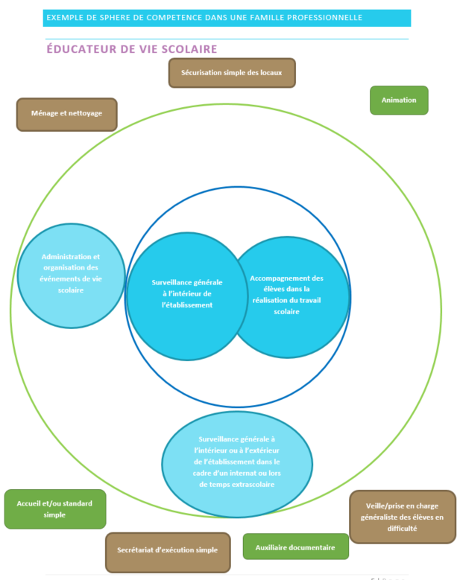
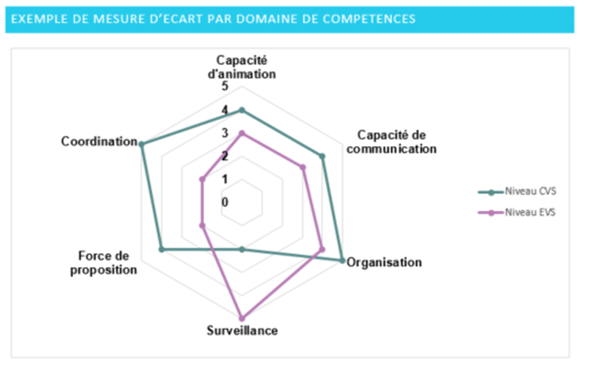
1
Analyse des compétences à partir de la fiche de poste + suivi des entretiens professionnels
2
Quelles compétences pour demain ? = employabilité, mobilité, évolution
3
Quelles solutions? Quel projet ?
Formation VAE
accompagnement
Méta catalogue (mots clefs , recherche sémantique, recherche par « cœur de métier », par territoire
Optimisation du financement détermination du reste à charge)
Contrat de travail si besoins, valorisation
4
5
Consultation CSE

Slide 65
Le dialogue social comme levier pour le projet
par
Marion Milliot et Mathieu Pierens, juristes en droit social du SNCEEL
Laurent Pichot, Chef d’établissement coordinateur, Saint-Joseph- La Salle à Dijon

Slide 66
Un dialogue social vivant
Loi Rebsamen 2015
Loi El Khomri 2016
Ordonnances Macron 2017
DUP élargie
Consultations obligatoires du CE :
17 ➔ 3
Négociations annuelles obligatoires : regroupement en deux blocs
Prééminence de l’accord d’entreprise
Abandon du droit d’opposition au profit d’un accord majoritaire progressif
Possibilité de validation par référendum
Fusion des instances en un CSE (avec création facultative du conseil d’entreprise)
Généralisation de l’accord majoritaire au 1er mai 2018
Elargissement des possibilités de négociation à défaut de DS (TPE-PME)

Slide 67
Quels acteurs du dialogue social ?
Représentants du personnel
CE
DP
CHSCT
DUP
Comité social et économique (CSE)
Conseil
Représentants syndicaux
par accord collectif
RSCSE
RSS
DS
d’entreprise

Slide 68
Des missions pérennisées
Si ≥ 50 ETP
Assurer l’expression collective des salariés permettant la prise en compte de leurs intérêts dans les décisions relatives :
à la gestion et à l’évolution économique et financière de l’établissement,
à l’organisation du travail,
et à la formation professionnelle.
Analyse des risques professionnels et réflexion aux actions de prévention associée
Gestion des œuvres sociales et culturelles
< 50 ETP
Présenter les réclamations individuelles et collectives
Promouvoir la santé, la sécurité et les conditions de travail, enquêtes AT/MP
Saisir l’inspection du travail

Slide 69
Des consultations annuelles
Situation économique et financière
situation économique et financière politique de recherche et de développement technologique de l’entreprise utilisation du CICE (non pertinent)
Orientations stratégiques
activité et emploi évolution des métiers et compétences organisation du travail recours à la sous-traitance, à l’intérim, à des contrats temporaires et stages gestion prévisionnelle des emplois et compétences (GPEC) orientations de la formation professionnelle
BDES

Slide 70
Des consultations annuelles
BDES
Politique sociale, conditions de travail et emploi
évolution de l’emploi qualifications programme pluri-annuel de formation actions de prévention et de formation apprentissage conditions d’accueil en stage conditions de travail congés et aménagements du temps de travail, durée du travail modalités d’utilisation du contingent annuel d’heures supplémentaires et de son éventuel dépassement égalité professionnelle entre les femmes et les hommes modalités d’exercice du droit d’expression dans les entreprises où aucun délégué syndical n’a été désigné ou dans lesquels un accord sur le droit d’expression n’a pas été conclu

Slide 71

Engagement des négociations obligatoires
Thème | Seuil | Condition | Périodicité supplétive
NAO « Bloc 1 » Rémunération, temps de travail et partage de la valeur ajoutée | Sans | Un ou plusieurs DS | Tous les ans
NAO « Bloc 2 » Égalité entre les hommes et les femmes et la qualité de vie
GPEC | 300 ETP | Un ou plusieurs DS | Tous les 3 ans
Salaires effectifs :
Pénalité possible entre 10% et 100% des exonérations de cotisations sociales.
Absence de convocation des parties à la négociation périodique : sanction possible d'un emprisonnement d'un an et d'une amende de 3 750 € (L.2243-1 du C.T)

Slide 72
Bloc 1
Thème | Contenu
Salaires effectifs | Salaires effectifs bruts par catégorie professionnelle, y compris primes et avantages en nature le cas échéant, lorsque ces primes et avantages résultent de l’application d’une convention ou d’un accord (écart salaires femmes/hommes notamment)
Temps de travail | Durée effective et organisation du temps de travail (notamment travail de nuit, travail à temps partiel, conciliation vie professionnelle et personnelle)
Partage de la valeur ajoutée | Intéressement, participation et épargne salariale (quand l’entreprise n’est pas déjà couverte)

Slide 73
Bloc 2
Thème | Contenu
Articulation vie personnelle et vie professionnelle | Télétravail, aide à la garde d’enfant, conciergerie, horaires de réunion, tolérance d’utilisation des outils à des fins personnelles
Égalité professionnelle femmes/hommes | Écart de rémunération, accès à l’emploi et à la formation professionnelle, déroulement de carrière, temps de travail
Discrimination | Mesures permettant de lutter contre la discrimination dans les recrutements, les emplois, l’accès à la formation
Insertion professionnelle des travailleurs handicapés | Conditions d’accès à l’emploi et à la formation professionnelle, déroulement de carrière + actions de sensibilisation auprès du personnel
Droit d’expression | Mode d’organisation, fréquence et durée des réunions permettant l’expression des salariés, transmissions des demandes et propositions des salariés à l’employeur
Droit à la déconnexion | Usage raisonnable des outils, temps de repos et de congés

Slide 74

dialogue social au service du projet

Slide 75
CSE : un agenda social sur mesure
Réunions
Périodicité
BDES
Composition
Conseil d’entreprise
Budgets
Consultations
Périodicité
BDES
Objet
Contenu

Slide 76

Négociations obligatoires : Repenser la méthode ?
Thème | Seuil | Condition | Périodicité supplétive | Si conclusion d’un accord
NAO Rémunération, temps de travail et partage de la valeur ajoutée | Sans | Un ou plusieurs DS | Tous les ans | Tous les 4 ans
NAO Égalité entre les hommes et les femmes et la qualité de vie
GPEC | 300 ETP | Un ou plusieurs DS | Tous les 3 ans | Tous les 4 ans
Possibilité de négocier l’agenda social :
Thèmes,
contenus,
périodicités,
informations liées …
À renégocier tous les 4 ans

Slide 77
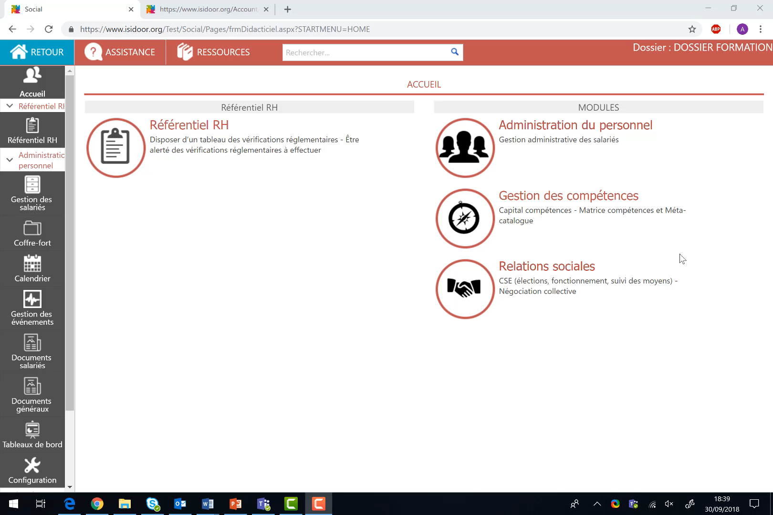
Le dialogue social simplifié par l’outil

Slide 78


PROGRAMME
Pause déjeuner
13h15-14h45
DÉJEUNER AU RESTAURANT D'ENTREPRISE
Leslie vous distribue les tickets déjeuners à l’entrée du restaurant
Bon Appétit !
Reprise à 14 h 40

Slide 79
PROGRAMME
Obligation légale, nécessité sociale : la formation professionnelle au service du projet de l'établissement
Tuan N’Guyen, juriste chez Opcalia
Laurent Zlotkowski, directeur du département dédié à l'enseignement privé chez Opcalia
Michèle Coirier, chef d'établissement à Cesson-Sévigné & présidente de la CPN "Formation" au nom de la CEPNL pour le SNCEEL et Aurélie Delgove, coordinatrice formation et compétences pour le Collège employeur
Fusion Agirc-Arrco et les grands enjeux
par Isabelle Vidalies et Jean-Pierre Mailles, direction retraite Humanis
Après-midi

Slide 80
la formation professionnelle au service du projet de l'établissement
Tuan N’Guyen, juriste chez Opcalia
Laurent Zlotkowski, directeur du département dédié à l'enseignement privé chez Opcalia
Michèle Coirier, chef d'établissement à Cesson-Sévigné & présidente de la CPN "Formation" au nom de la CEPNL pour le SNCEEL et Aurélie Delgove, coordinatrice formation et compétences pour le Collège employeur

Slide 81
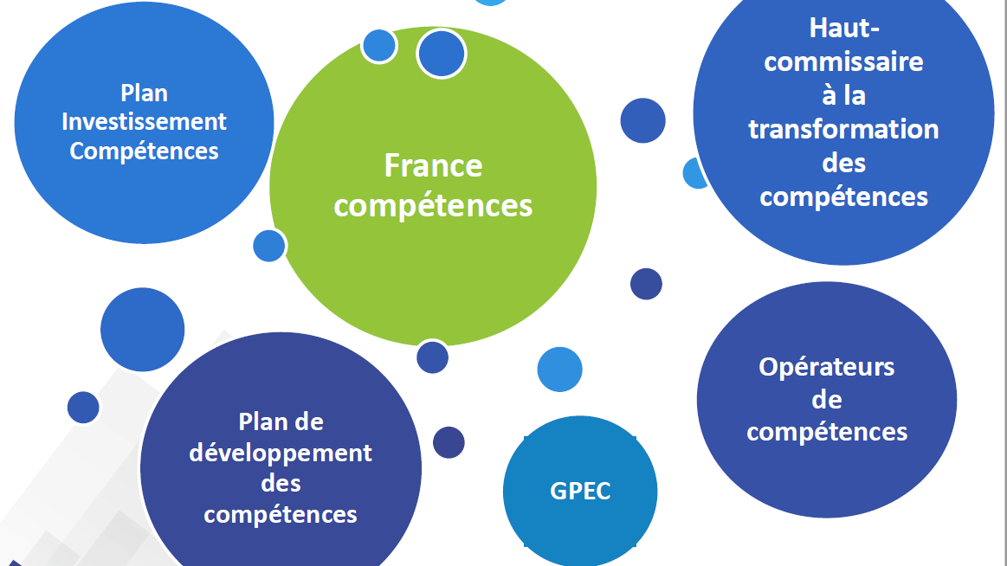
©Opcalia

Slide 82
Réforme 2018 : points clés
Loi n° 2018-771 du 5 sept. 2018
Création de France compétences (établissement public qui fusionne Cnefop, Copanef, Coparef, FPSPP et CNCP)
La création d’une contribution unique pour la formation professionnelle et l’apprentissage recouvrée par les Urssaf
Nouvelle définition de l’action de formation, intégrant notamment la reconnaissance de la formation en situation de travail (Fest)
Monétisation des heures de CPF et de DIF acquises au 31/12/2018 (gestion par les opérateurs de compétences en 2019)
Mise en place du CPF de transition (gestion par les anciens FONGECIF puis par les commissions paritaires interprofessionnelles régionales CPIR))
Modification des obligations des entreprises dans la gestion des parcours des salariés sur six ans
Transformation du plan de formation en « plan de développement des compétences »
Mise en place de la PRO-A (professionnalisation en alternance pour les salariés en CDI)
Nouvelles dispositions du contrat d’apprentissage (conclusion jusqu'à 30 ans, modalités de rupture, travail des apprentis mineur, etc.)
Possibilité pour les CFA d’ouvrir de nouvelles sections sans accord de la région
Obligation de donner un niveau aux CQP pour les faire enregistrer au RNCP

Slide 83


Les acteurs
URSSAF (collecteur unique)
France Compétences (répartiteurs entre les opérateurs)
OPCO (Alternance, Plan TPME M50, Conventionnel)
REGIONS (Apprentissage)
Caisse des Dépôts
(CPF)
CPIR
(CPF Transition)
ETAT (Demandeurs d’emploi)
CEP
(Conseil évolution professionnelle pour les actifs
Les établissements versent la contribution unique à Urssaf
Notes:
Missions des OPCO :
financement des contrats d’apprentissage et des contrats de professionnalisation
appui technique aux branches en GPEC + mission de certification + Observatoire
Service de proximité pour TPE et PME et gestion du plan pour les moins de 50 salariés.

Slide 84
Collecte du 1% sur la masse salariale 2019 par les Opco
 | Contribution à la formation professionnelle | Taxe apprentissage (exonération sur la masse salariale 2019)
Effectif M11 | 0,55% | 0,68% (sauf exonérations)
Effectif 11+ | 1% | 0,68% (sauf exonérations)
Dédiée au financement (décret) | Alternance CPF CEP Dév. des compétences (pour les entreprises M50)* Formation des demandeurs d’emploi | 87 % pour l’’alternance 13 % dépenses libératoires
 | + 1% contribution CPF-CDD Maintien des règles relatives au franchissement du seuil | + contribution supplémentaire à l'apprentissage (CSA) pour les entreprises + 250 salariés
* Les entreprises P50 versent leur contribution au titre du « plan de développement des compétences », mais ne bénéficient pas de droit à engager. Leur contribution revient aux entreprises M50
Notes:
Pour les entreprises qui paient l’intégralité de leur contribution à la formation continue en décalage le 28 février de l’année n+1, elles devront donc régler en 2019 la contribution au titre de 2018 (ou son solde pour celles qui paient des acomptes) et celle au titre de 2019.

Slide 85
Récapitulatif des versements de la contribution formation
Septembre 2019
Contribution unique 0,55% ou 1% (FPC / hors TA)
Versement à l’Opco à la place de l’Urssaf
Février 2020
Solde MS 2019
Versement à l’Opco à la place de l’Urssaf
Octobre 2020
2e acompte
Contribution unique 0,55% ou 1% (FPC)
Versement à l’Opco à la place de l’Urssaf
Janvier 2021
Solde MS 2020
+
Contribution unique 0,55% ou 1% (FPC)
Versement mensuel ou trimestriel à l’Urssaf
De janvier à mars 2019
0,55% ou 1% (FPC)
« comme en 2018 »
Versement à l’Opco et l’Octa
Avril 2020
1e acompte
Contribution unique 0,55% ou 1% (FPC+TA)
Versement à l’Opco à la place de l’Urssaf
MS
18
MS
19
MS
19
MS
20
MS
20
MS
21
Période transitoire

Slide 86
Nouvelle définition de l’action de formation
AVANT
APRES
Une définition plus souple et opérationnelle :
« Se définit comme un parcours pédagogique permettant d’atteindre un objectif professionnel. Elle peut être réalisée en tout ou partie à distance. Elle peut également être réalisée en situation de travail »
Les actions de formation certifiantes permettent l’accès à :
une certification professionnelle RNCP
une certification enregistrée au répertoire spécifique (ex inventaire CNCP)
des blocs de compétences
Les autres formations peuvent faire l’objet d’une attestation :
Formation obligatoire : « toute action de formation qui conditionne l’exercice d’une activité ou d’une fonction, en application d’une convention internationale ou de dispositions légales et règlementaires »
Formation non-obligatoire
Formation professionnelle tout au long de la vie
Formation initiale : apprentissage
Formation continue : 14 types d’actions de formation
Formation professionnelle
Les action de formation
Les bilans de compétence
Les actions de Validation des Acquis de l’Expérience (VAE)
Les actions de formation par apprentissage
Notes:
L6313-1 C.trav.
Les actions concourant au développement des compétences qui entrent dans le champ de la formation professionnelle sont au nombre de 4
ANI 22/02/2018 – Chapitre 12 - Article 33-2
Article 33-2 : Actions assimilées à de la formation
Sont assimilées à des actions de formation professionnelle et à ce titre, accessibles dans le cadre des
dispositifs d’accès à la formation et susceptibles de bénéficier des financements affectés à la formation
professionnelle, les actions suivantes :
- Bilan de compétences ;
- Validation des acquis de l’expérience ;
- Actions d’orientation, d’insertion professionnelle et d’accompagnement vers l’emploi et
l’alternance ;
- Participation à un jury d’examen ou de VAE.

Slide 87
Nouvelle définition de l’action de formation
AVANT
APRES
Formation professionnelle tout au long de la vie
Formation initiale : apprentissage
Formation continue : 14 types d’actions de formation
Formation professionnelle
Les action de formation
Les bilans de compétence
Les actions de Validation des Acquis de l’Expérience (VAE)
Les actions de formation par apprentissage
L’action de formation a une finalité professionnelle :
Accès à un emploi
Durant l’exécution du contrat de travail :
Adaptation au poste de travail et à l'évolution des emplois
Maintien dans l'emploi
Développement des compétences en lien ou non avec le poste de travail (acquisition d’une qualification plus élevée)
Pour les travailleurs dont l'emploi est menacé
Mobilité professionnelle
Notes:
L6313-1 C.trav.
Les actions concourant au développement des compétences qui entrent dans le champ de la formation professionnelle sont au nombre de 4
ANI 22/02/2018 – Chapitre 12 - Article 33-2
Article 33-2 : Actions assimilées à de la formation
Sont assimilées à des actions de formation professionnelle et à ce titre, accessibles dans le cadre des
dispositifs d’accès à la formation et susceptibles de bénéficier des financements affectés à la formation
professionnelle, les actions suivantes :
- Bilan de compétences ;
- Validation des acquis de l’expérience ;
- Actions d’orientation, d’insertion professionnelle et d’accompagnement vers l’emploi et
l’alternance ;
- Participation à un jury d’examen ou de VAE.

Slide 88
Obligations de l’employeur rénovées
L'employeur reste tenu :
D’assurer l'adaptation des salariés à leur poste de travail
De veiller au maintien de leur capacité à occuper un emploi, au regard notamment de l'évolution des emplois, des technologies et des organisations
Il peut proposer des formations qui participent au développement des compétences (y compris numériques et lutte contre l'illettrisme)
Notes:
M. le président. La parole est à M. Stéphane Viry, pour soutenir l’amendement nº 2041.
M. Stéphane Viry. L’amendement vise à coordonner le plan de développement des compétences avec le dialogue social dans l’entreprise sur les sujets de formation professionnelle lorsqu’il existe, ou à l’inscrire dans le cadre de la consultation annuelle du comité social et économique sur les orientations stratégiques de l’entreprise, qui traite à la fois de la GPEC – gestion prévisionnelle de l’emploi et des compétences – et des orientations sur la formation professionnelle, à titre supplétif. Un dialogue nourri sur ces sujets au sein de l’entreprise est indispensable.
M. le président. Quel est l’avis de la commission ?
Mme Catherine Fabre, rapporteure. Je partage votre objectif d’une meilleure articulation entre les outils au service de la formation dans l’entreprise et la négociation sur la GPEC ou sur les orientations de formation professionnelle. Malgré son rejet par la commission, je suis favorable, à titre personnel, à l’amendement.
M. le président. Quel est l’avis du Gouvernement ?
Mme Muriel Pénicaud, ministre. L’amendement me semble déjà satisfait. J’envisageais plutôt son retrait, mais je n’ai pas d’objection sur le fond.
(L’amendement nº 2041 est adopté.)
Article L6321-1
Modifié par LOI n°2016-1321 du 7 octobre 2016 - art. 109
L'employeur assure l'adaptation des salariés à leur poste de travail.
Il veille au maintien de leur capacité à occuper un emploi, au regard notamment de l'évolution des emplois, des technologies et des organisations.
Il peut proposer des formations qui participent au développement des compétences, y compris numériques, ainsi qu'à la lutte contre l'illettrisme, notamment des actions d'évaluation et de formation permettant l'accès au socle de connaissances et de compétences défini par décret.
Les actions de formation mises en oeuvre à ces fins sont prévues, le cas échéant, par le plan de formation mentionné au 1° de l'article L. 6312-1. Elles peuvent permettre d'obtenir une partie identifiée de certification professionnelle, classée au sein du répertoire national des certifications professionnelles et visant à l'acquisition d'un bloc de compétences.
Article L6321-8
Modifié par LOI n°2014-288 du 5 mars 2014 - art. 5
Lorsque le salarié suit une action de formation dans le cadre du plan de formation ayant pour objet le développement des compétences, l'entreprise définit avec le salarié, avant son départ en formation, la nature des engagements auxquels elle souscrit dès lors que l'intéressé aura suivi avec assiduité la formation et satisfait aux évaluations prévues.
Les engagements de l'entreprise portent sur :
1° Les conditions dans lesquelles le salarié accède en priorité, dans un délai d'un an, à l'issue de la formation aux fonctions disponibles correspondant aux connaissances ainsi acquises et sur l'attribution de la classification correspondant à l'emploi occupé ;
2° Les modalités de prise en compte des efforts accomplis par le salarié.
ANI
Article 11 : Du plan de formation au plan d’adaptation et de développement des
compétences
Sans préjudice des dispositions de l’article L.6321-1 du Code du travail relatives à l’obligation
d’adaptation des salariés à leur poste de travail et de s’assurer du maintien de leur capacité à occuper
un emploi, les parties signataires conviennent de remplacer le plan de formation, à l’initiative de
l’employeur, par un plan d’adaptation et de développement des compétences.
Dans l’élaboration du plan d’adaptation et de développement des compétences, l’employeur bénéficie
de la connaissance des données issues de l’Observatoire prospectif des métiers et des qualifications
de la branche professionnelle, notamment en matière de description et d’analyse prospective des
évolutions des métiers de l’entreprise.
Ce plan d’adaptation et de développement des compétences a pour objet de préparer les compétences
nécessaires à l’entreprise pour faire face aux évolutions techniques, réglementaires et
organisationnelles et de satisfaire à son obligation d’adapter les salariés à leur poste de travail.
Il comprend également l’ensemble des actions liées à l’évolution ou au maintien dans l’emploi dans
l’entreprise, les actions liées au développement des compétences ainsi que, le cas échéant, les actions
d’accompagnement des salariés qui font l’objet d’une co-construction avec l’entreprise.
Article 12 : Consultation sur le plan d’adaptation et de développement des compétences
Les parties signataires conviennent d’appliquer les dispositions légales actuelles sur la consultation du
plan de formation au plan de d’adaptation et de développement des compétences.
L’évolution des modalités d’acquisition, de développement et de validation des compétences en
situation de travail ou hors temps de travail (formation à distance, e-learning, formation digitale,
FEST …) ont considérablement évolué. Par ailleurs, l’accès de tous aux ressources formatives mises en
oeuvre par et dans l’entreprise constitue un enjeu réel. Les parties signataires considèrent que la
négociation annuelle sur l’égalité professionnelle entre les femmes et les hommes et la qualité de vie
au travail prévue à l’article L2242-17 du Code du travail, constitue une opportunité de faire évoluer le
dialogue social dans l’entreprise, sur les questions des apprentissages et de la formation tout au long
de la vie.

Slide 89
L’entretien professionnel assoupli
Etat des lieux récapitulatif à 6 ans permet d’apprécier si le salarié a :
Avoir suivi au moins une formation
Acquis des éléments de certification par la formation ou par une VAE
Bénéficié d'une progression salariale ou professionnelle
Un accord collectif d’entreprise ou, à défaut, de branche peut prévoir des modalités d’appréciation du parcours professionnel du salarié distinctes des critères, ainsi qu’une périodicité des entretiens professionnels différente
La sanction est déclenchée et le CPF est abondé si le salarié n'a pas bénéficié :
Tous les 2 ans : l’entreprise doit apporter la preuve du bon suivi des 3 critères
Tous les 6 ans : l’entreprise doit apporter la preuve de l’organisation des entretiens professionnels et qu’au moins une formation non-obligatoire a été suivie
Notes:
L’employeur devra s’entretenir sur chacun des trois éléments d’appréciation de son parcours professionnel lors de l’état des lieux tous les 6 ans.
Mais ces éléments ne déclenchent plus l’abondement correctif du CPF. Celui-ci ne sera dû que si le salarié n’a pas bénéficié des entretiens prévus et d’une formation non obligatoire.
De plus, le bénéfice d’une formation non-obligatoire ne pourra pas faire l’objet d’une négociation par accord collectif.
http://www.assemblee-nationale.fr/15/cri/2017-2018/20180271.asp#P1329922
Amendement n°1648 : sanctions EP
Cet amendement revoit le dispositif des sanctions actuellement prévu à l’article L. 6323‑13. Il vise en effet à le simplifier. La sanction qui prévoit un abondement du compte personnel de formation du salarié ne sera due que si le salarié n’a pas bénéficié des entretiens prévus et d’une formation non obligatoire. Cette mesure renforce l’engagement des entreprises d’au moins 50 salariés dans la mise en œuvre des actions de formation non obligatoires ; c’est-à-dire, celles qui ne sont pas imposées par l’exercice d’une activité ou d’une fonction en application d’une convention internationale ou d’une disposition légale ou règlementaire.
Assouplissement par le dialogue social
NTRH 07/05/18 : La gestion des parcours à 6 ans ouverte à la négociation d’entreprise (J-P Willems)
« Les sages du Palais-Royal ont souhaité préserver la logique des ordonnances afin que les obligations des employeurs en matière de gestion des parcours professionnels ne deviennent pas un 14e domaine dans lequel la branche aurait la primauté. Ils ont donc conseillé au Gouvernement d’ouvrir la possibilité de modifier les modalités d’appréciation du parcours professionnel et la périodicité des entretiens professionnels à la négociation d’entreprise.
La conséquence : des obligations négociables en interne
Le nouveau projet d’article L. 6315-1 du Code du Travail précise désormais qu’un accord collectif de branche ou d’entreprise peut prévoir des modalités d’appréciation du parcours professionnel du salarié distinctes des critères légaux ainsi qu’une périodicité des entretiens professionnels autre que deux ans.
Il en résulte que les entreprises n’ont pas à attendre un hypothétique accord de branche sur le sujet mais peuvent engager des négociations sans délai à compter de la publication de la loi.
Les termes de cette négociation sont faciles à identifier : permettre à l’entreprise de personnaliser les engagements pris vis-à-vis des salariés en matière de gestion des compétences, en contrepartie d’une exonération de la pénalité.
Conformément aux Ordonnances, cette négociation sera possible dans les entreprises qui sont dotées d’au moins un délégué syndical ou dans celles qui ont des élus (CE ou DP ou nouveau CSE), désormais en capacité de conclure de véritables accords collectifs.
Cette nouvelle possibilité devrait permettra aux entreprises qui ont tardivement pris conscience de leur obligation d’avoir une possibilité d’échapper aux pénalités qui interviendront à partir du 07/03/2020. »

Slide 90
Mise en place de Pro-A
le dispositif « Pro-A » succède aux périodes de professionnalisation
L’objectif est de favoriser la « reconversion ou promotion par l’alternance »
Les certifications visées : RNCP, CQP ou qualification reconnue dans la classification
La formation allie :
« Enseignements généraux, professionnelles et technologiques dispensés dans des organismes publics ou privés de formation » ou par l’entreprise
« Un savoir-faire par l’exercice en entreprise d’une ou plusieurs activités professionnelles »
Les actions de formation peuvent se dérouler « tout ou partie en dehors du temps de travail à l’initiative soit du salarié, soit de l’employeur, après accord écrit du salarié »
Sont concernés : les salariés en CDI, les salariés en contrat unique d’insertion en CDI
S’applique uniquement aux salariés dont la qualification est inférieure ou égale au niveau III / BTS (à confirmer par décret)
Le contrat de travail des salariés fera l’objet d’un avenant qui précise la certification visée, l’éligibilité du salarié, les modalités pédagogiques…
Notes:
Consultation IRP :
Amendement renforçant ce dialogue : « ce plan de développement des compétences s’inscrit dans le cadre de la négociation sur la GPEC ou des orientations de la formation professionnelle soumise à la consultation du comité social et économique sur les orientations stratégiques »
= non retenu
Article L6321-8
Modifié par LOI n°2014-288 du 5 mars 2014 - art. 5
Lorsque le salarié suit une action de formation dans le cadre du plan de formation ayant pour objet le développement des compétences, l'entreprise définit avec le salarié, avant son départ en formation, la nature des engagements auxquels elle souscrit dès lors que l'intéressé aura suivi avec assiduité la formation et satisfait aux évaluations prévues.
Les engagements de l'entreprise portent sur :
1° Les conditions dans lesquelles le salarié accède en priorité, dans un délai d'un an, à l'issue de la formation aux fonctions disponibles correspondant aux connaissances ainsi acquises et sur l'attribution de la classification correspondant à l'emploi occupé ;
2° Les modalités de prise en compte des efforts accomplis par le salarié.
ANI
Article 11 : Du plan de formation au plan d’adaptation et de développement des
compétences
Sans préjudice des dispositions de l’article L.6321-1 du Code du travail relatives à l’obligation
d’adaptation des salariés à leur poste de travail et de s’assurer du maintien de leur capacité à occuper
un emploi, les parties signataires conviennent de remplacer le plan de formation, à l’initiative de
l’employeur, par un plan d’adaptation et de développement des compétences.
Dans l’élaboration du plan d’adaptation et de développement des compétences, l’employeur bénéficie
de la connaissance des données issues de l’Observatoire prospectif des métiers et des qualifications
de la branche professionnelle, notamment en matière de description et d’analyse prospective des
évolutions des métiers de l’entreprise.
Ce plan d’adaptation et de développement des compétences a pour objet de préparer les compétences
nécessaires à l’entreprise pour faire face aux évolutions techniques, réglementaires et
organisationnelles et de satisfaire à son obligation d’adapter les salariés à leur poste de travail.
Il comprend également l’ensemble des actions liées à l’évolution ou au maintien dans l’emploi dans
l’entreprise, les actions liées au développement des compétences ainsi que, le cas échéant, les actions
d’accompagnement des salariés qui font l’objet d’une co-construction avec l’entreprise.
Article 12 : Consultation sur le plan d’adaptation et de développement des compétences
Les parties signataires conviennent d’appliquer les dispositions légales actuelles sur la consultation du
plan de formation au plan de d’adaptation et de développement des compétences.
L’évolution des modalités d’acquisition, de développement et de validation des compétences en
situation de travail ou hors temps de travail (formation à distance, e-learning, formation digitale,
FEST …) ont considérablement évolué. Par ailleurs, l’accès de tous aux ressources formatives mises en
oeuvre par et dans l’entreprise constitue un enjeu réel. Les parties signataires considèrent que la
négociation annuelle sur l’égalité professionnelle entre les femmes et les hommes et la qualité de vie
au travail prévue à l’article L2242-17 du Code du travail, constitue une opportunité de faire évoluer le
dialogue social dans l’entreprise, sur les questions des apprentissages et de la formation tout au long
de la vie.

Slide 91
Nouvelles dispositions du CPF
Comptabilisation des droits en euros et non plus en heures :
Les heures DIF et CPF sont converties en euros
1e alimentation annuelle de 500 €, ou bien 800 € pour les salarié n’ayant pas un diplôme classé au niveau V / CAP, un titre RNCP ou une certification reconnue par une convention collective de branche
Un accord collectif d’entreprise/groupe ou, à défaut, un accord de branche peut prévoir des modalités plus favorables, si elles sont assorties d’un financement spécifique (dans des conditions fixées par décret)
Tous les 3 ans, France Compétences peut actualiser ces droits, compte tenu de l’évolution générale des coûts des organismes de formation
 | Alimentation annuelle
Temps plein ou mi-temps | Montant annuel / plafond total : 500€ par an / maxi 5.000€ ou 800€ par an / maxi 8.000€
En-dessous du mi-temps | En proportion de la durée de travail effectuée
Travailleurs handicapés | Majoration fixée par décret
Notes:
Commission des affaires sociales : Mme Muriel Penicaud, ministre du travail – 10/04/2018
Vers un taux de 14,28€/h (32€ en moyenne aujourd’hui)
Ministre :
taux supérieur à l’AFPA ou formation des DE
Les OPCA « gonflent » les prix pour ne pas restituer les fonds

Slide 92
Nouvelles dispositions du CPF : les abondements
Abondement en euros et non plus en heures :
Abondements complémentaires :
Possible si le coût de la formation est supérieur au montant des droits inscrits et à la demande du titulaire
Abondement par lui-même, l’employeur, un Opco (via une contribution conventionnelle ou sur la contribution « développement des compétences ») et autres financeurs
Abondement correctif, en cas de non respect des règles relatives à l’entretien professionnel : somme forfaitaire ne pouvant excéder 6 fois le montant annuel
Abondement CPF du salarié licencié à la suite du refus d’une modification du contrat de travail résultant de l’application d'un accord « compétitivité »
Notes:
Amendement 2101 :
Cet amendement vise - en cas d’accord d’entreprise pour un abondement financier du CPF au profit de ses salariés - à permettre à celle de prendre en charge les frais de formation (ou de VAE ou de bilan de compétences) engagées et à se faire ensuite rembourser par la Caisse des dépôts et consignations, dans la limite des sommes créditées sur la base des droits acquis des CPF des salariés bénéficiaires. Aucun changement n’est prévu sur la contribution financière de ces entreprises aux opérateurs de compétences et demain à l’URSSAF. L’enjeu est bien de favoriser un co-investissement des entreprises et des salariés qui le souhaitent, dans le cadre du dialogue social. Les entreprises devront assumer le complément financier (au-delà des montants correspondant aux droits CPF acquis).
Commission des affaires sociales : Mme Muriel Penicaud, ministre du travail – 10/04/2018
Vers un taux de 14,28€/h (32€ en moyenne aujourd’hui)
Ministre :
taux supérieur à l’AFPA ou formation des DE
Les OPCA « gonflent » les prix pour ne pas restituer les fonds

Slide 93
CPF : les formations éligibles
Actions de formation sanctionnées par:
les certifications professionnelles enregistrées au RNCP
les certifications et habilitations enregistrées au répertoire spécifique
les attestations de validation de blocs de compétences
Bilans de compétences
Actions VAE
Epreuve théorique du code de la route et pratique du permis B et groupe lourd
Actions dispensées aux créateurs / repreneurs d'entreprises
Actions de formation destinées aux bénévoles, volontaires en service civique, pompiers
Actions financées par les régions, Pôle Emploi et l’Agefiph pour les demandeurs d’emploi
Fin des
3 listes CPF !
Notes:
Cléa :
- Actuellement à l’inventaire
- Code du travail : articles D6113-1 à D6113-5

Slide 94

Nouvelles dispositions sur l’apprentissage
Assouplissement des règles de conclusion, d’exécution, de rupture :
Age limite repoussé de 25 à 29 ans révolus
Durée du contrat : entre 6 mois (auparavant 1 an) et 3 ans
Le plancher minimum des enseignements en CFA est de 25%
de la durée totale du contrat et minimum 150H
Mobilité hors union européenne possible
Démarrage de la formation possible en cours d’année et individualisation du parcours
Compétences professionnelles du maître d’apprentissage précisées (par la branche ou par décret)
Une aide unique attribuée à l’employeur de -250 salariés
Les CFA doivent se déclarer en qualité d’organisme de formation à la Direccte
Les organismes de formation peuvent proposer des contrats d’apprentissage
si leurs statuts le permettent
Les entreprises peuvent créer des CFA internes

Slide 95
1
Analyse des compétences à partir de la fiche de poste + suivi des entretiens professionnels
2
Quelles compétences pour demain ? = employabilité, mobilité, évolution
3
Quelles solutions? Quel projet ?
Formation VAE
accompagnement
Méta catalogue (mots clefs , recherche sémantique, recherche par « cœur de métier », par territoire
Optimisation du financement détermination du reste à charge)
Contrat de travail si besoins, valorisation
4
5
Consultation CSE

Slide 96
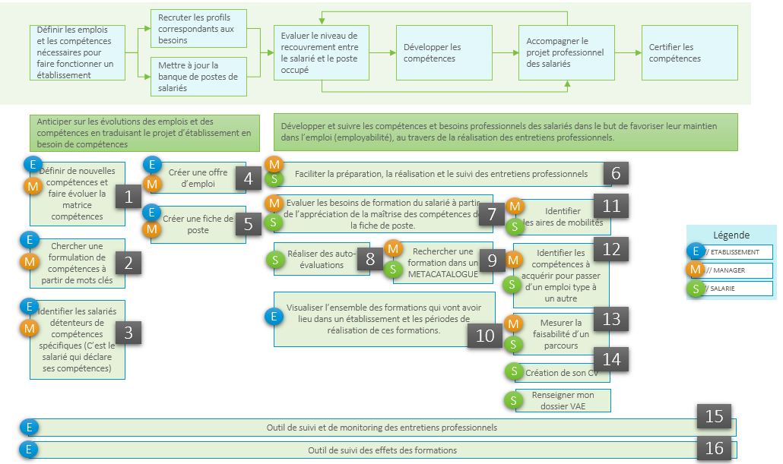
Plateforme « capital-compétences »

Slide 97


Fusion Agirc-Arrco et les grands enjeux
par
Isabelle Vidalies
Jean-Pierre Mailles
Direction retraite Humanis

Slide 98
Focus sur les principes de conversion & Exemples
Eléments à prendre en compte pour convertir les conditions d’adhésion :
La population : « cadre », « non cadre », « non cadre - Groupe Ex article 36 » … qui peuvent avoir des conditions et des répartitions différentes
Les taux de calcul de points (correspond à l’ancien taux contractuel)
Les répartitions Part Patronale/Part Salariale
Les assiettes de cotisations
Les règles retenues de transformation
Le raisonnement de conversion des adhésions se base sur le taux de calcul de points et non le taux de cotisation, car le taux d’appel évolue de 125% à 127%
Maintien des taux T1 (de 0 à 1 PSS) et des répartitions associées
Transformations des répartitions part patronale/part salariales initiales TB (>1 et ≤ 4PSS) et TC (>4 et ≤8PSS) en 60/40 si elles sont initialement en 62/38, sinon maintien des répartitions existantes
Fusion des assiettes TB (>1 et ≤ 4PSS) et TC (>4 et ≤8PSS) en T2 (>1 et ≤ 8 PSS) si les répartitions et les taux sont identiques

Slide 99
Dans le cas d’une création au 01/01/2019
Non cadres Cadres
T1 (<1PSS)
Assiette T2 (>1 et ≤ 8 PSS)
T1 (<1PSS)
Assiette T2 (>1 et ≤ 8 PSS)
7,87 (6,20)*
21,59% (17%)
7,87 (6,20*)
21,59% (17%)
Répartition
60/40*
60/40 *
Répartition
60/40*
60/40 *
*
Taux de calcul de points (anciennement nommé Taux contractuel)
Taux de cotisation (anciennement nommé Taux appelé)
*suivant la convention collective appliquée, les taux et / ou les répartitions peuvent être différents

Slide 100
Cas classique
Conditions d’adhésion existantes en 2018
Non cadres
Pour les Cadres
Reconduction de la répartition et du taux de calcul de points sur T1
Création de la nouvelle T2 à 21,59% car la répartition TB=TC
Répartition en 60/40 car précédemment TB et TC à 62/38
Cadres
T1 (<1PSS)
Assiette T2 ARRCO
(>1 et ≤3PSS)
T1 (<1PSS)
Assiette TB
(>1 et ≤ 4PSS)
Assiette TC
(>4 et ≤8PSS)
Pour les Non cadres
Reconduction de la répartition et du taux de calcul de points sur T1
Extension de la T2 ARRCO jusqu’à 8PSS pour créer la nouvelle T2, passage à 21,59% et maintien de la répartition appliquée
10% (8%)
20,25 % (16,20%)
10 % (8%)
20,55 % (16,44%)
20,55 % (16,44%)
Répartition
60/40
Répartition
60/40
Répartition
60/40
Répartition
62/38
Répartition
62/38
Conditions d’adhésion à appliquer à partir du 1er janvier 2019
Non cadres
Cadres
T1 (<1PSS)
Assiette T2 (>1 et ≤ 8 PSS)
T1 (<1PSS)
Assiette T2 (>1 et ≤ 8 PSS)
10,16% (8%)
21,59 % (17%)
10,16% (8%)
21,59 % (17%)
Répartition
60/40
Répartition
60/40
Répartition
60/40
Répartition
60/40

Slide 101
Cas non standard - Non Cadres
Conditions d’adhésion existantes en 2018
T1 (<1PSS)
Pour les Non cadres
Reconduction de la répartition et du taux de calcul de points sur T1
Extension de la T2 ARRCO jusqu’à 8PSS pour créer la nouvelle T2, passage à 21,59% et maintien de la répartition appliquée
Assiette T2 ARRCO
(>1 et ≤3PSS)
11,25% (9%)
20,25 % (16,20%)
Répartition
60/40
Répartition
60/40
Conditions d’adhésion à appliquer à partir du 1er janvier 2019
T1 (<1PSS)
Assiette T2 (>1 et ≤ 8 PSS)
11,43% (9%)
21,59 % (17%)
Répartition
60/40
Répartition
60/40

Slide 102
Cas non standard - Cadres
Pour les Cadres
Reconduction de la répartition et du taux de calcul de points sur T1
Maintien des tranches existantes au taux de 21,59% car répartition TB≠TC
3. Répartition en 60/40 pour la TB car précédemment à 62/38 ; maintien de la répartition TC
4. La condition supplémentaire reste en cible (cf. annexe cas 6). Son nouveaux taux de calcul de point est égale à 9-(17-16,44)=8,44%, appelé à 127%, soit un taux de cotisation de 10,72%. L’ancienne répartition est reconduite.
Conditions d’adhésion existantes en 2018
T1 (<1PSS)
Assiette TB >1 et ≤ 4PSS
Assiette TC >4 et ≤8PSS
Condition supplémentaire sur assiette >2 et ≤4PSS
11,25% (9%)
20,55 % (16,44%)
20,55 % (16,44%)
11,25 % (9 %)
Répartition
60/40
Répartition
62/38
Répartition
50/50
Répartition
60/40
Conditions d’adhésion à appliquer à partir du 1er janvier 2019
T1 (<1PSS)
Assiette >1 et ≤ 4 PSS
Assiette >4 et ≤ 8 PSS
Condition supplémentaire sur assiette >2 et ≤4PSS
11,43% (9%)
21,59 % (17%)
21,59% (17%)
10,72 % (8,44 %)
Répartition
60/40
Répartition
60/40
Répartition
50/50
Répartition
60/40

Slide 103
Mécanique de conversion
 | PSS | 1 | 2 | 3 | 4 | 5 | 6 | 7 | 8
Cadres conditions spécifiques | 2018 | 10 (8) | 20,55 (16,44) |  |  | 20,55 (16,44)
 | 2019 | 10,16 (8) | 21,59 (17)
Non-cadres conditions spécifiques | 2018 | 10 (8) | 20,25 (16,20)
 | 2019 | 10,16 (8) | 21,59 (17)
Taux hors parenthèses = Taux de cotisation (anciennement nommé Taux appelé)
Taux entre parenthèses = Taux de calcul de points (anciennement nommé Taux contractuel)

Slide 104
Mécanique de conversion
 | PSS | 1 | 2 | 3 | 4 | 5 | 6 | 7 | 8
Non-cadres conditions spécifiques | 2018 | 11,25 (9) | 20,25 (16,20)
 | 2019 | 11,43 (9) | 21,59 (17)
Cadres conditions spécifiques | 2018 | 11,25 (9) | 20,55 (16,44) |  |  | 20,55 (16,44)
 |  |  | 11,25 (9)
 | 2019 | 11,43 (9) | 21,59 (17)
 |  |  | 10,72 (8,44)
Taux hors parenthèses = Taux de cotisation (anciennement nommé Taux appelé)
Taux entre parenthèses = Taux de calcul de points (anciennement nommé Taux contractuel)

Slide 105
Exemple de calcul - Enseignement privé Personnel Administratif
Taux retenus pour le calcul
Salarié non cadre : salaire 22 000 euros
Jusqu’au 31/12/2018
A compter du 01/01/2019
Jusqu’au 31/12/2018
Retraite T1 : 10%
Retraite T2 : 20,25%
Retraite TB : 20,55%
AGFF T1 : 2 %
AGFF T2 : 2,20 %
CET : 0,35 %
GMP : 20, 55 %
APEC : 0,06 %
Cotisation retraite T1 :
AGFF T1 :
Total :
Cotisation retraite T1 :
CEG T1 :
Total :
2200
2235,20
440
473,00
2640
2708,20
au 01/01/2019
Retraite T1 : 10,16%
Retraite T2 : 21,59%
CEG T1 : 2,15 %
CEG T2 : 2,70 %
CET : 0,35 %
APEC : 0,06 %
Salarié cadre : salaire 40 000 euros
Jusqu’au 31/12/2018
A compter du 01/01/2019
Cotisation retraite TA : Cotisation retraite TB :
AGFF T1 :
AGFF T2 :
CET :
GMP :
APEC :
Total :
Cotisation retraite T1 : Cotisation retraite T2 :
CEG T1 :
CEG T2 :
CET :
APEC :
Total :
3973,20
4036,77
55,07
57,86
794,45
854,24
5,89
7,24
140,00
140,00
817,45
24,00
PSS : 39 732
24,00
5810,25
5120,11

Slide 106


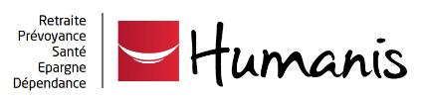
Fusion des régimes Agirc Arrco
Enseignement
Personnel Administratif
Impacts RFAA

Slide 107
Impact RFAA sur total Cot PP PS paramètres 2018 – personnel Cadre

Slide 108
Impact RFAA en point de retraite paramètres 2018 – personnel Cadre

Slide 109
Fusion des régimes Agirc Arrco
Enseignement
rémunération par l’Etat
URCREP
Impacts RFAA

Slide 110
Impact RFAA sur total Cot PP PS paramètres 2018 – personnel Cadre

Slide 111
Impact RFAA en point de retraite paramètres 2018 – personnel Cadre

Slide 112
Simulation RFAA
Cette simulation présente les impacts prévisionnels de la fusion des régimes Agirc Arrco.
Les aspects liés aux prélèvements à la source ou aux allégements de charges ne sont pas intégrés.
Ce document vous est délivré en l'état de la réglementation et des informations détenues : il présente un caractère provisoire et informatif.
Il ne saurait engager les régimes de retraite.

Slide 113
Merci pour votre attention
À votre disposition pour répondre à vos questions

Slide 114
Merci !!
De votre participation

